Slide 1
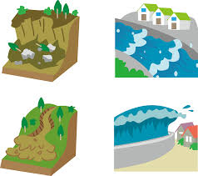
聴覚障害者の
被災について考えよう

Slide 2
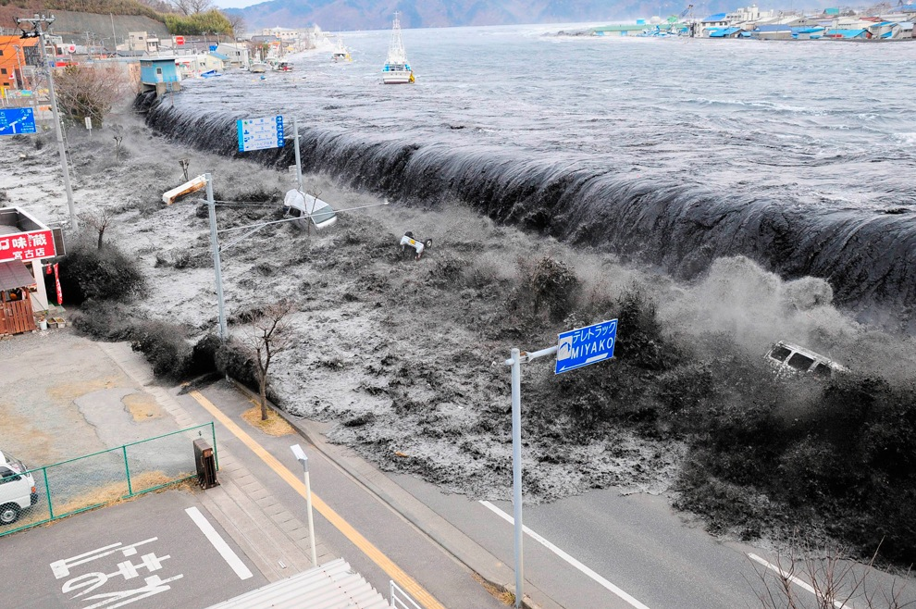
3.11 東日本大震災の大津波

Slide 3
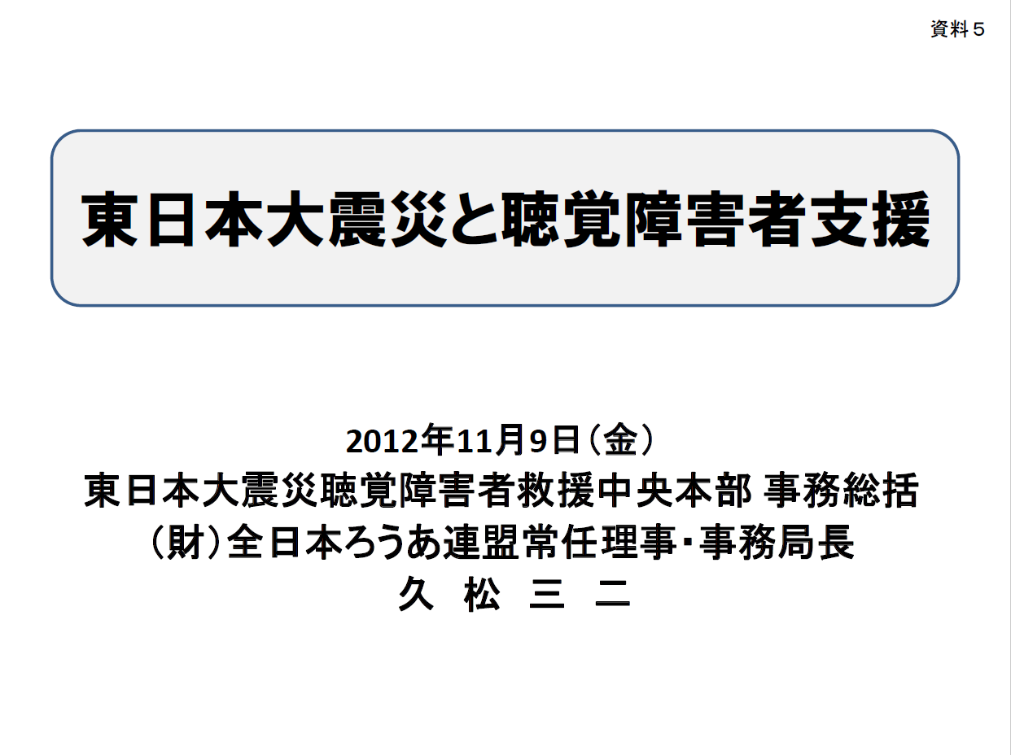
全日本ろうあ連盟「聴覚障害者災害救援中央本部の活動」 webサイトより

Slide 4
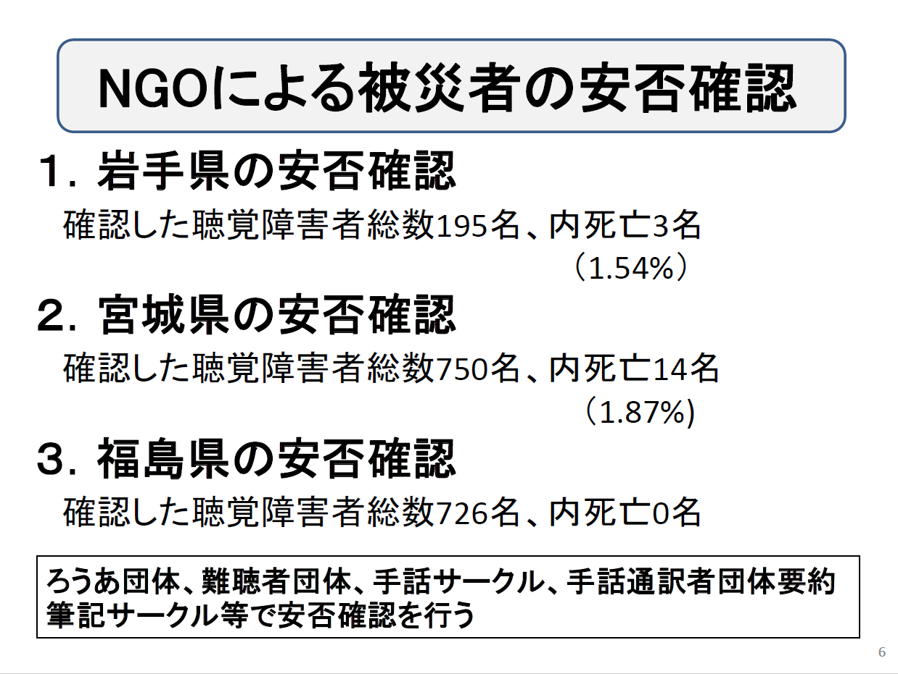
全日本ろうあ連盟「聴覚障害者災害救援中央本部の活動」 webサイトより

Slide 5
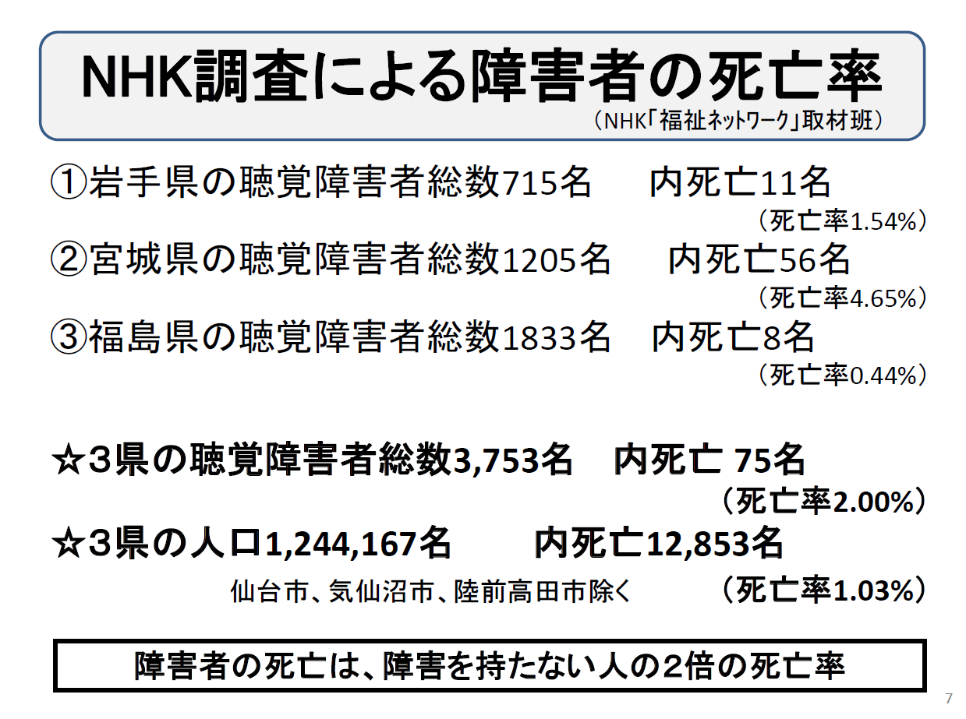
全日本ろうあ連盟「聴覚障害者災害救援中央本部の活動」 webサイトより

Slide 6
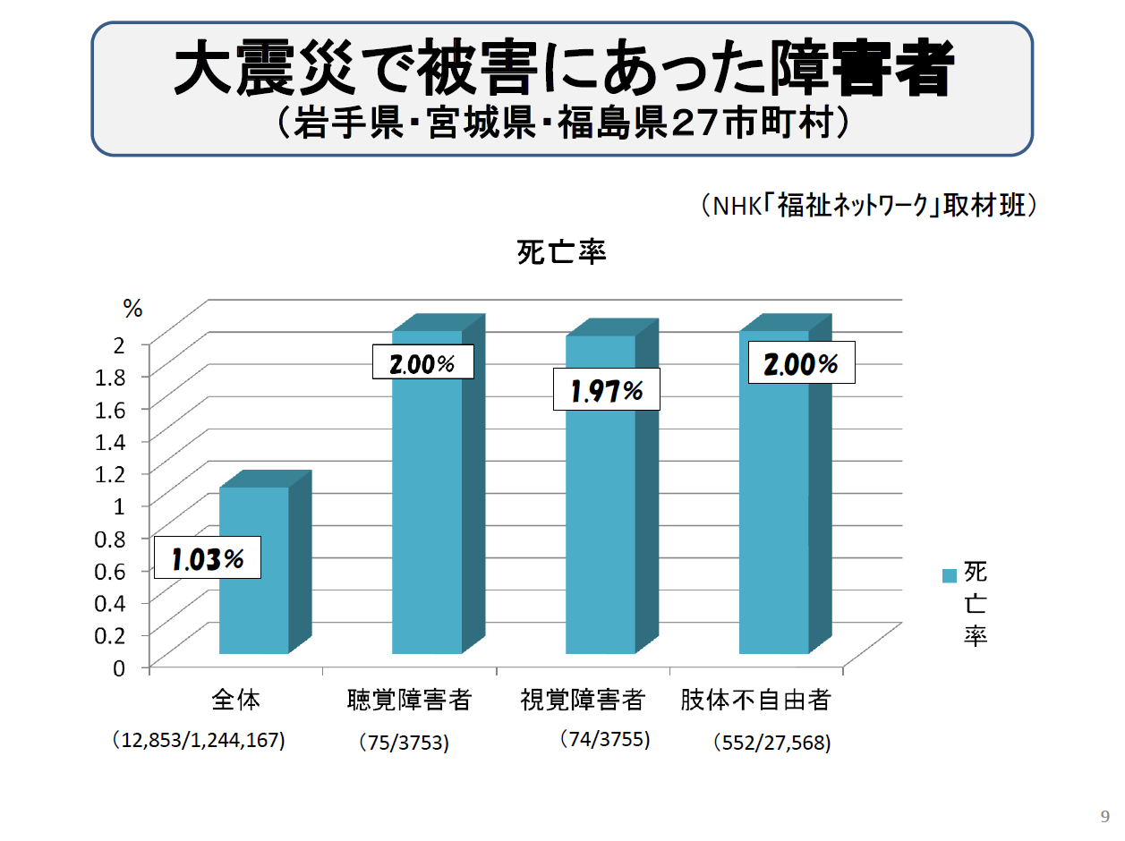
全日本ろうあ連盟「聴覚障害者災害救援中央本部の活動」 webサイトより

Slide 7
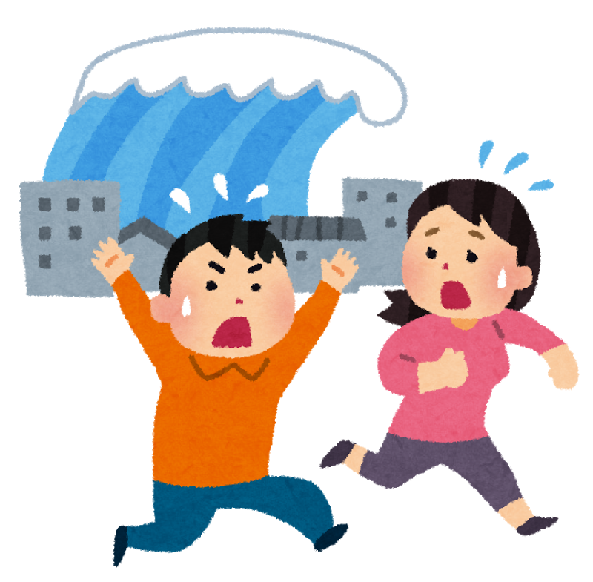
津波の恐ろしさとは？

Slide 8
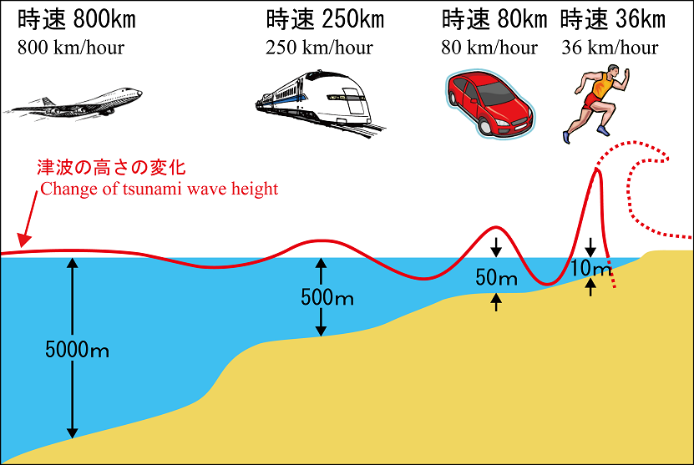
津波のスピードは？
気象庁 札幌管区気象台 webサイトより

Slide 9
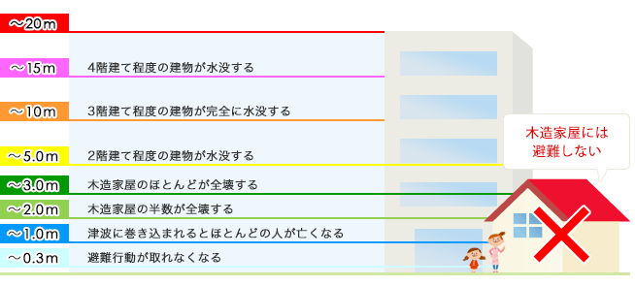
津波を甘くみないで！
高知県防災マップ webサイトより

Slide 10
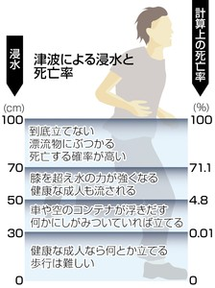
津波を甘くみないで！
１メートルで
死亡率100％!!
くらしのメモ webサイトより

Slide 11
災害や停電時などに使える
便利なアイテム（参考例）

Slide 12
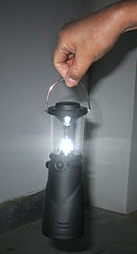
手回し充電式のLEDライト
１分の手回し充電で
約30分の点灯が可能！

Slide 13
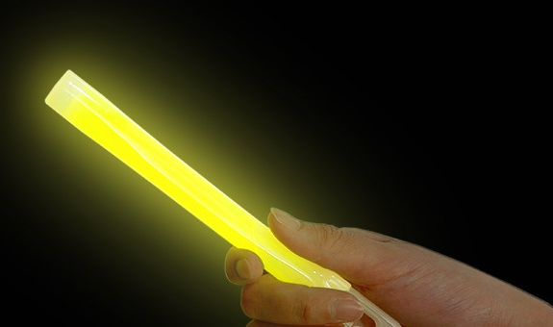
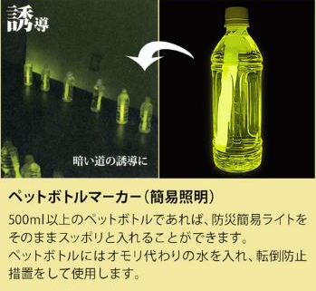
手で折るタイプのライト

Slide 14
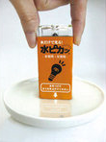
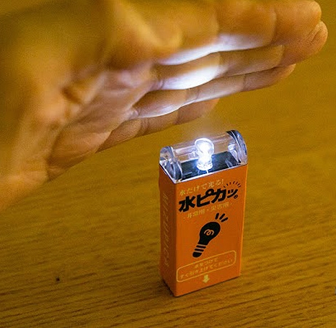
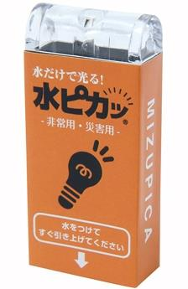
マグネシウム電池入りのライト
水につけるだけ
約１週間の連続点灯が可能！

Slide 15
作成：平井 望（2017年）
編集：筑波技術大学ろう者学教育コンテンツ開発取組

